Slide 1

ТОО «Водные ресурсы-Маркетинг»
«Чистая вода – источник жизни!»
ОТЧЁТ
по услугам подачи воды по распределительным сетям и
отвода сточных вод
за 1 полугодие 2022 года
Генеральный директор
А.О.Орман
г.Шымкент,
29 июля 2022 года

Slide 2




ТОО «Водные ресурсы-Маркетинг»- предприятие, успешно работающее на рынке услуг 24 года в рамках государственно-частного партнерства.
Компания бесперебойно обеспечивает хозяйственно-питьевой водой население г.Шымкент и ряд населенных пунктов Сайрамского района с численностью 1 млн.человек и оказывает услуги по водоотведению с полной очисткой сточных вод.
Предприятие работает рентабельно. Ежегодная начисляемая сумма налога за счет оказываемых услуг водоснабжения и водоотведения составляет в пределах 15 % годового дохода. C момента образования по 2021 г. по всем видам налогов начислено 12,4 млрд.тенге.
Предприятие, начиная с 2009 года, сотрудничает с Европейским банком реконструкции и развития (ЕБРР) по привлечению инвестиций в систему водоснабжения и водоотведения.
За 2009-2020 гг. подписано с ЕБРР 5 договора на общую сумму 15,4 млрд.тенге со ставкой вознаграждения 5,5 % годовых, сроком на 13 лет, освоено полностью. Все условия кредитного договора выполняются предприятием и банком своевременно и качественно. На сегодняшний день возвращено 13,5 млрд.тенге.
На основании трехстороннего договора между Правительством РК, ЕБРР и ТОО ВРиМ» по программе «Нұрлы-Жол» выделено Правительством РК в виде господдержки субсидий на сумму 4,6 млрд.тенге.

Slide 3
Техническое состояние основных средств и финансирование для их модернизации
Задействованные в производстве и предоставлении услуг подачи воды по распределительным сетям и отвода сточных вод основные фонды в размере 55,2 млрд. тенге работают в штатном режиме
п/н | Наименование | Ед. изм. | Кол-во | Изно-шенность, % | Необходимая сумма инвес-тиции на год, млн.тенге | Факт сумма инвестиции в каартал 2022 году, млн.тенге | %, испол-нение
1 | Водозаборные сооружения (общая производительность) | тыс.м³/сут | 381 | 56,8 | 1870 | 27,3 | 1,5
2 | Водоводы и водопроводные сети (общая протяженность по городу Шымкент) | км | 1891 | 47,02 | 3880 | 332,3 | 8,6
3 | Парк приборов учета воды (общедомовых, обще уличных и квартальных приборов, с дистанционной системой передачи данных) | штук | 4569 | 50 | 76 | 44,8 | 58,9
4 | Канализационные сети и коллекторы (общая протяженность по городу Шымкент) | км | 463 | 77,01 | 1187 | - | -
5 | Городские очистные сооружения (общая производительность) | тыс.м³/сут | 150 | 8,6
6 | Цех по переработке осадка и выработки электроэнергии на основе биогаза | квт/час в год | 3,5 млн. | 8,6
7 | Здания и сооружения (внедрение технологического и энергетического оборудования) |  |  |  |  | 273,1
 | Всего |  |  |  | 7013 | 677,5 | 9,7

Slide 4
На основании государственной программы «Ак-булак», утвержденной Постановлением Правительства Республики Казахстан за №570 от 24.05.2011г. и генерального плана г.Шымкент, утвержденного Постановлением Правительства Республики Казахстан от 3 сентября 2012 года за № 1134, разработаны «Обоснования инвестиций систем водоснабжения и водоотведения г. Шымкент до 2025 года». Обоснование инвестиций утверждено приказом филиала РГП «Госэкспертиза» от 21.02.2015г. №19-0140/15.
Общая сумма, определенная Обоснованием инвестиции с учетом ежегодного коэффициента удорожания составляет 70,2 млрд.тенге на реконструкцию и модернизацию существующей системы водоснабжения и водоотведения, находящейся на балансе ТОО «Водные ресурсы-Маркетинг. Финансирование будет осуществлено за счет заемных средств Европейского банка реконструкции и развития с применением механизма бюджетного субсидирования. За период 2015-2022 годы от суммы подлежащего финансированию 56,1 млрд.тенге освоено около 19,2 млрд.тенге или исполнено на 34,2%. За 2022 год при потребности 7,0 млрд.тенге на 1 полугодие 2022 года финансировано 0,678 млрд.тенге, т.е. исполнено 9,7% .
млн.теңге
2022 год
Исполнение на 9,7%

Slide 5
Выполнение утвержденной инвестиционной программы на 1 полугодие 2022 года (млн. тенге)
п/н № | Наименование раздела инвестиционной программы | Ед. изм. | План |  | ФАКТ |  | %
 |  |  | Кол-во | Сумма | Кол-во | Сумма
1 | Водозаборы и насосные сооружения | объект | - | - | 5 | 27,3 | 100
2 | Здания и сооружения | объект | - | - | 19 | 117,6 | 100
3 | Реконструкция водопроводных сетей | п.м. | 3457 | 445,8 | 7 317 | 332,3 | 74,5
4 | Реконструкция канализационных сетей | п.м. | 2525 | 91,5 | - | - | -100
5 | Модернизация и благоустройство канализационных очистных сооружений | нысан | 1 | 50,0 | 9 | 62,9 | 126
6 | Приобретение, установка технологических и энергетических установок | дана | - | - | 632 | 44,8 | 100
7 | Проектирование работ по ремонтно-восстановительным работам | дана | - | 85,3 | - | 92,6 | 108,6
 | ИТОГО: |  |  | 672,6 |  | 677,5 | 100,7
Работы по Реконструкции канализационных сетей в первом полугодии выполнены более чем на 50%, приемка и ввод в эксплуатацию работ запланированы на второе полугодии 2022 года.

Slide 6
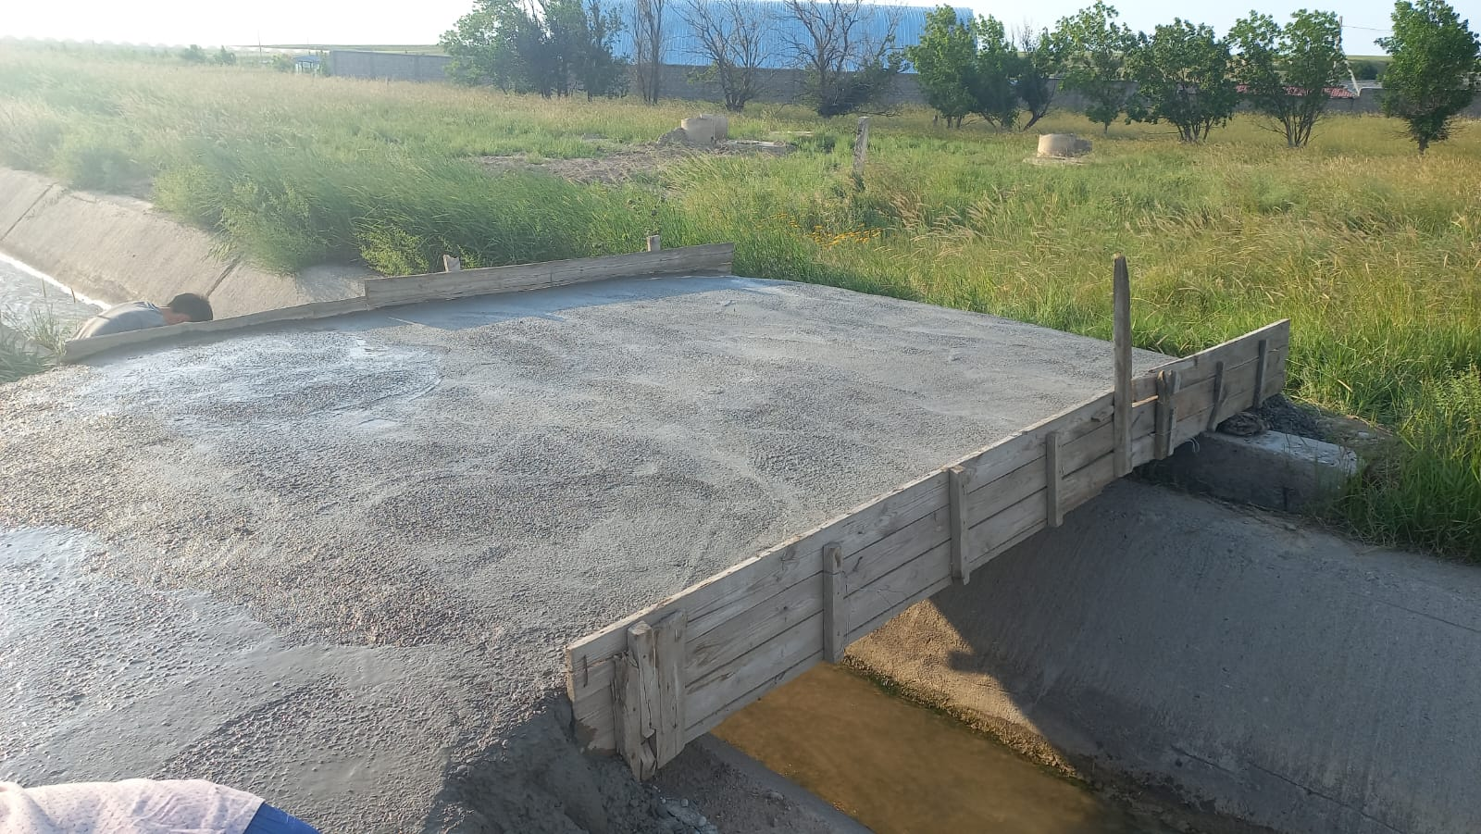
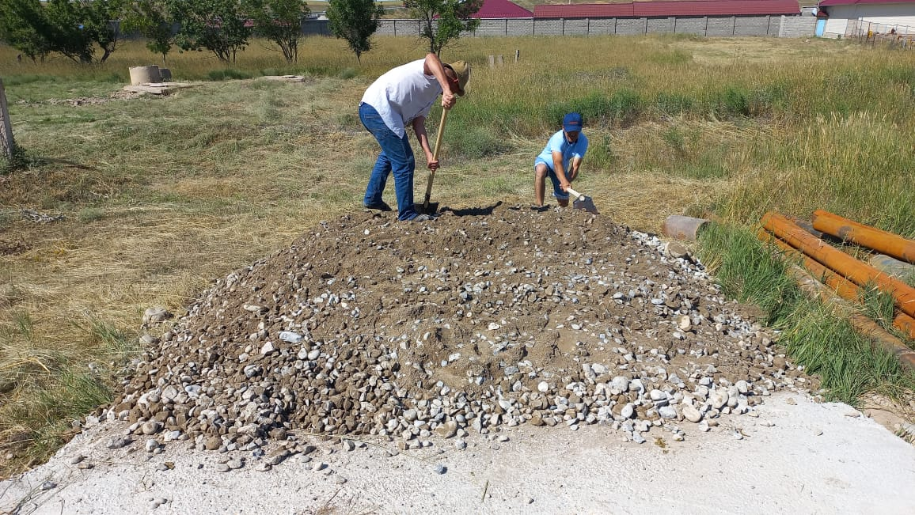
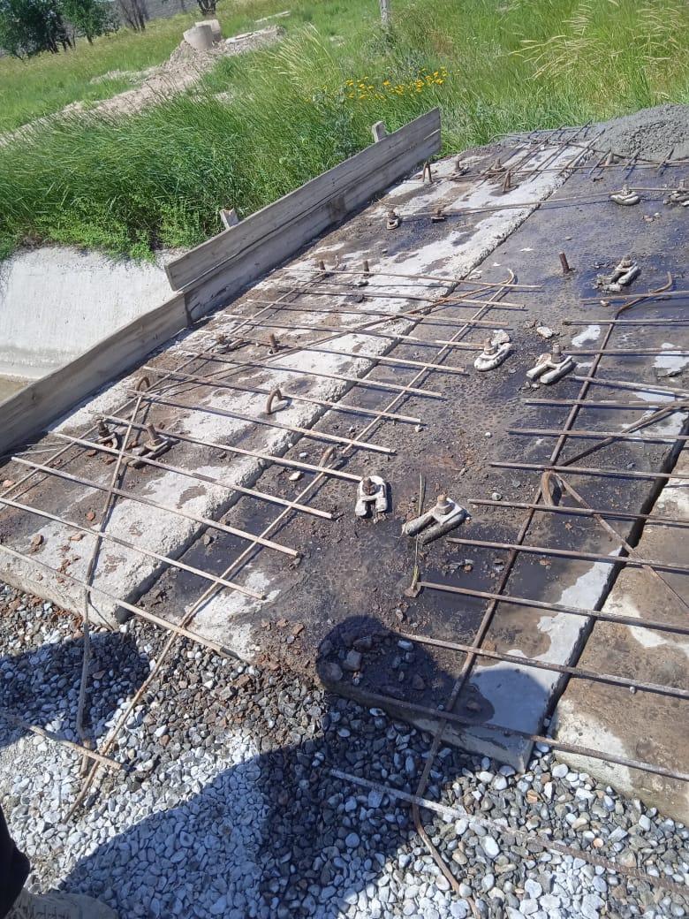
Реализованные проекты по «Водозаборные и насосные сооружения»
Строительство моста размером 5*6 метров для входа в скважины №11 и № 12 на водозаборном участке Кумешбулак: для улучшения состояния рабочих на эксплуатационных участках построен мост для удобства рабочих.

Slide 7
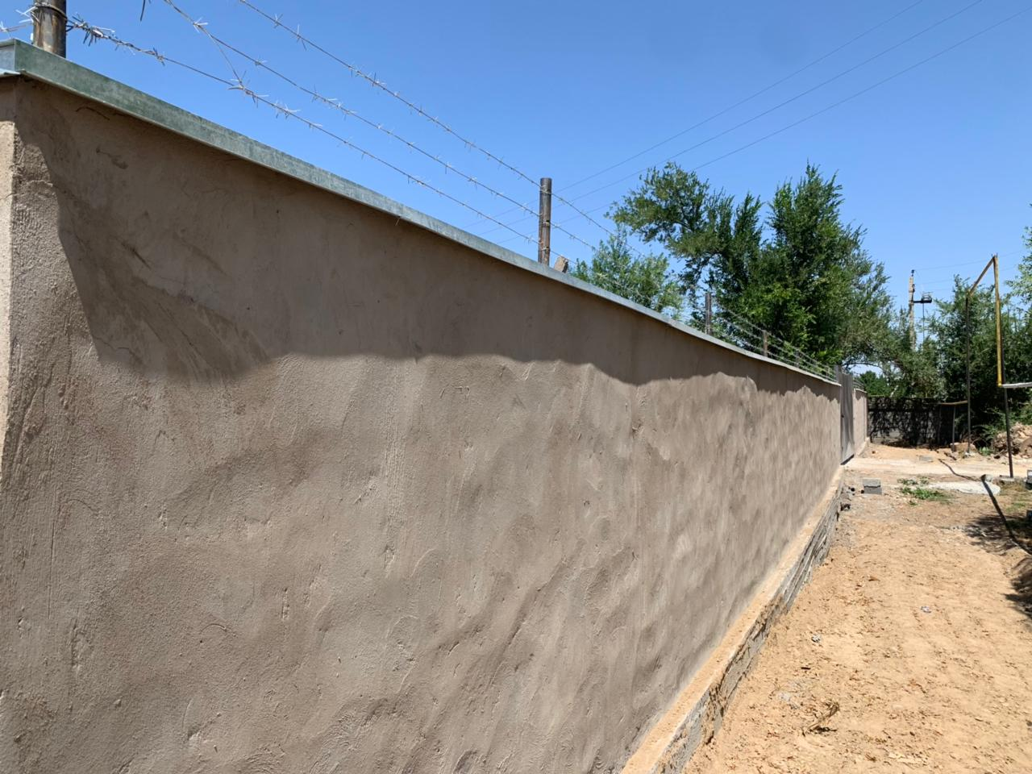
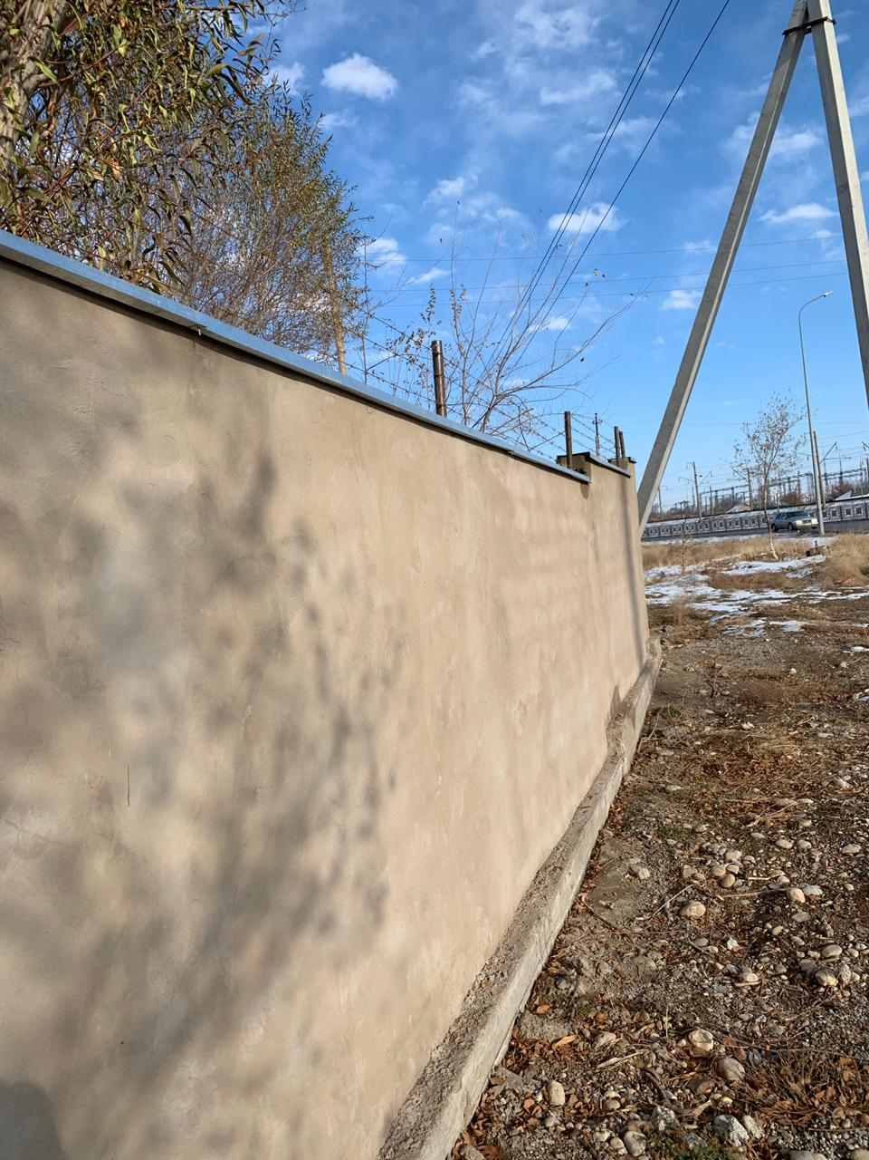
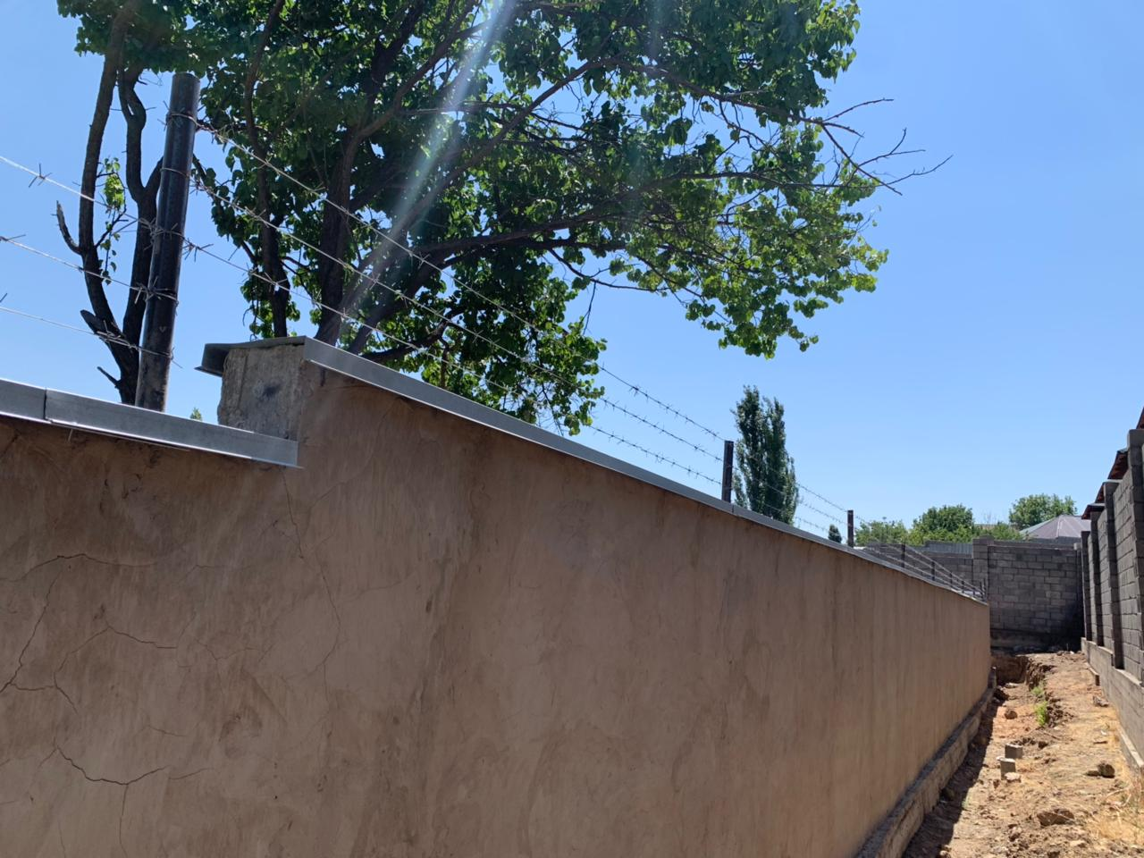
Реализованные проекты по «Водозаборные и насосные сооружения»
Проведена реконструкция ограждения водозабора Тассай-1, Тассай-2-1200 п. м (переходный объект с 2020 года) : В соответствии с подпунктом 4) пункта 3 статьи 4 Закона Республики Казахстан от 13 июля 1999 года" О противодействии терроризму " Правительство РК в соответствии с требованиями к системе антитеррористической защиты объектов, уязвимых в террористическом отношении. Выполнение требований государственных органов.

Slide 8
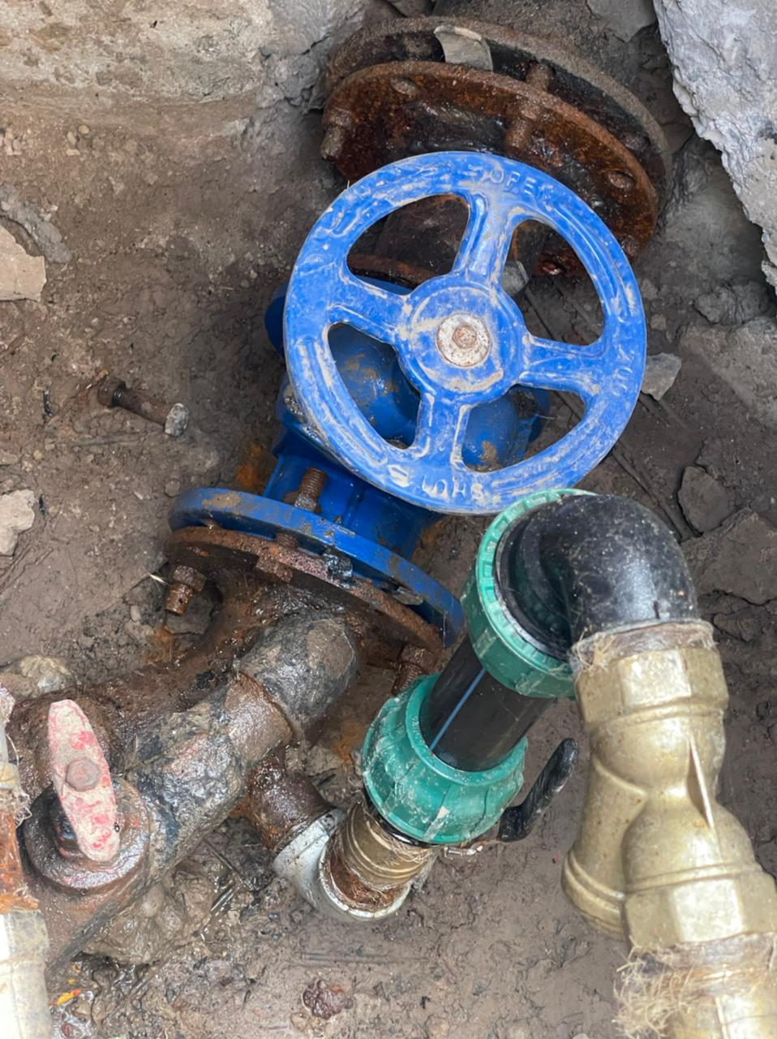
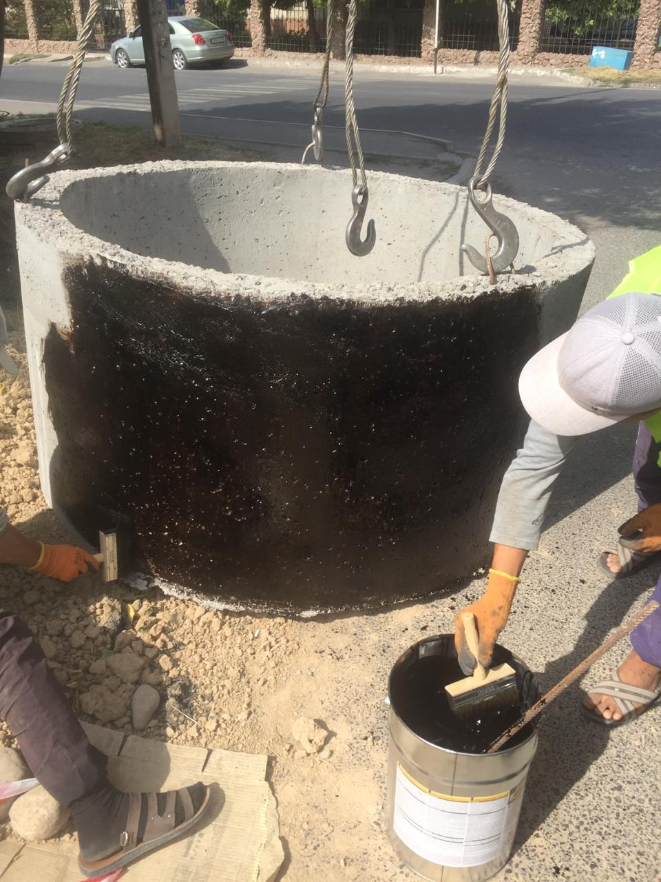
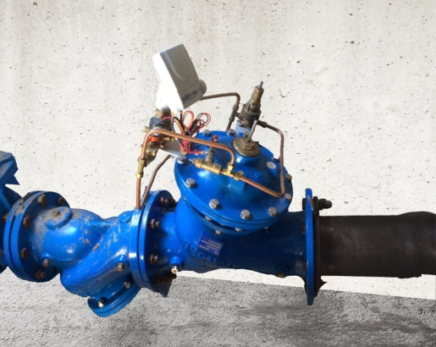
Реализованные проекты «Здания и сооружения»
Замена запорной арматуры 1 шт. и регуляторов давления 1 шт., а также колодцы для установки запорной арматуры, регуляторов давления 4 шт., что способствует снижению аварийности, регулирует и поддерживает давление воды при заданных параметрах, снижает затраты на устранение аварий на водопроводах.

Slide 9
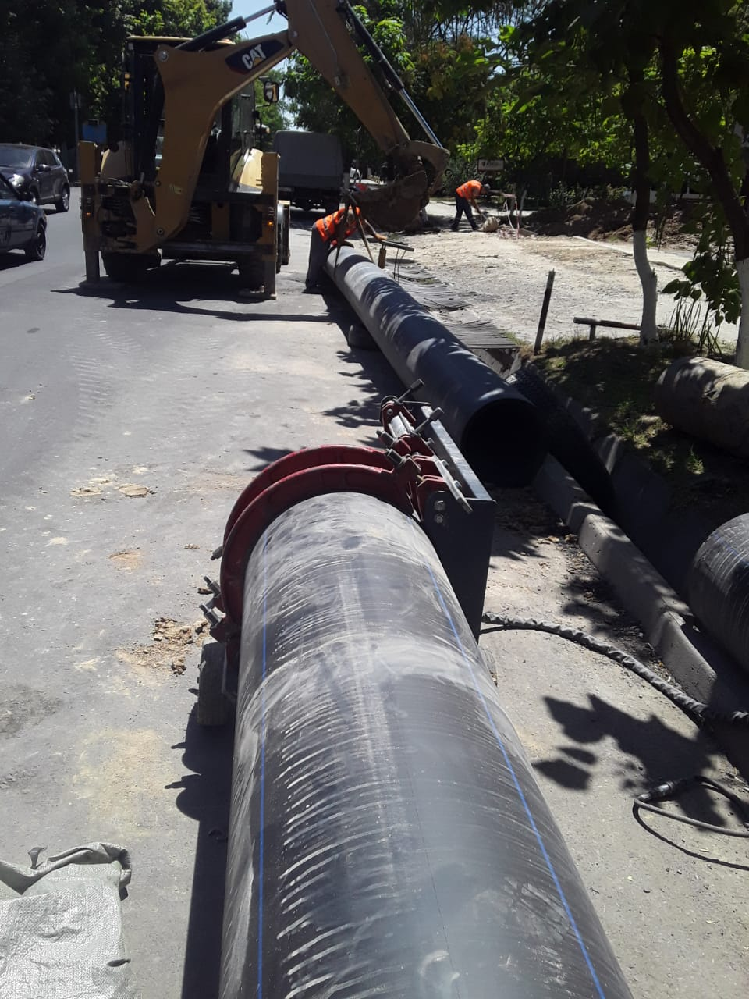
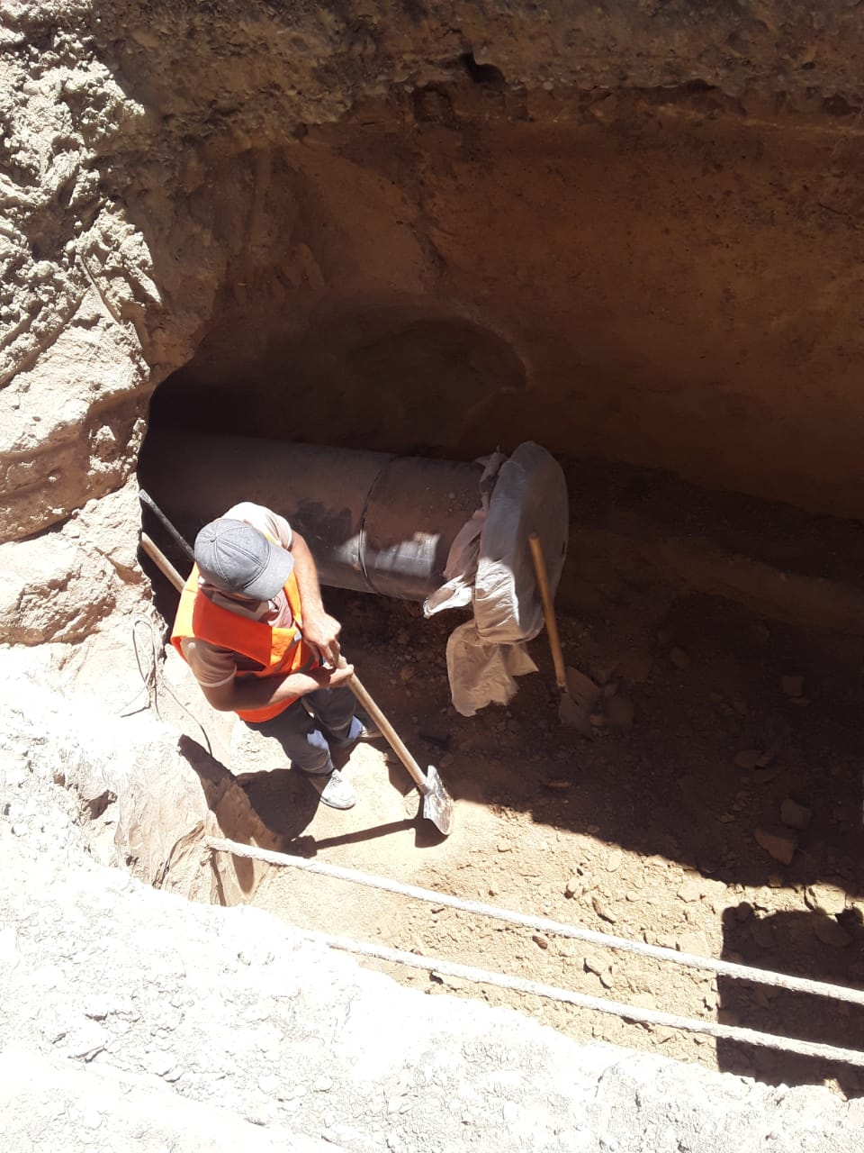
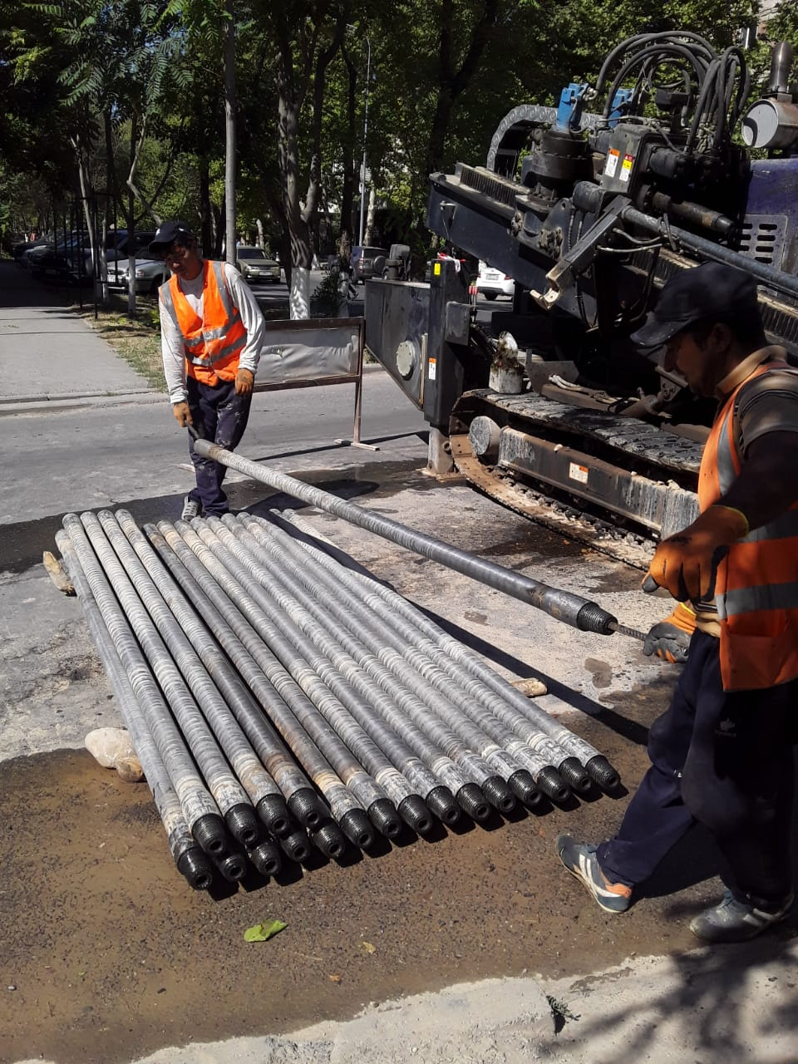
Реализованные проекты по «Реконструкция водопроводных сетей»
Реконструкция водопроводной сети диам 300 мм в мкр Азат ул. Акбастау Енбекшинского района г. Шымкент L-880 п.м.: согласно карточкам повреждений, высоким износом сетей (100%) и постоянными авариями на водопроводной сети (2 аварии, расход воды 6033 м3). Трубы были построены в 1986 году, материал трубы-сталь, срок службы которой составляет 25 лет. После реконструкции не будет аварий, будет обеспечено бесперебойное водоснабжение и предотвращение вторичного загрязнения воды.

Slide 10
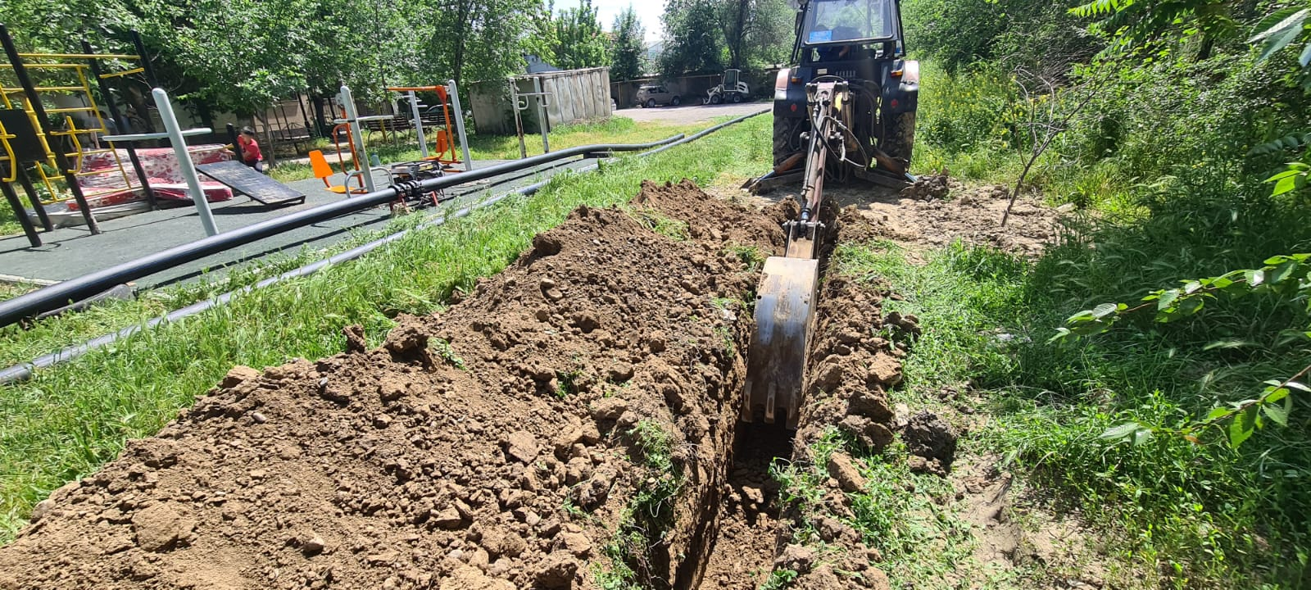
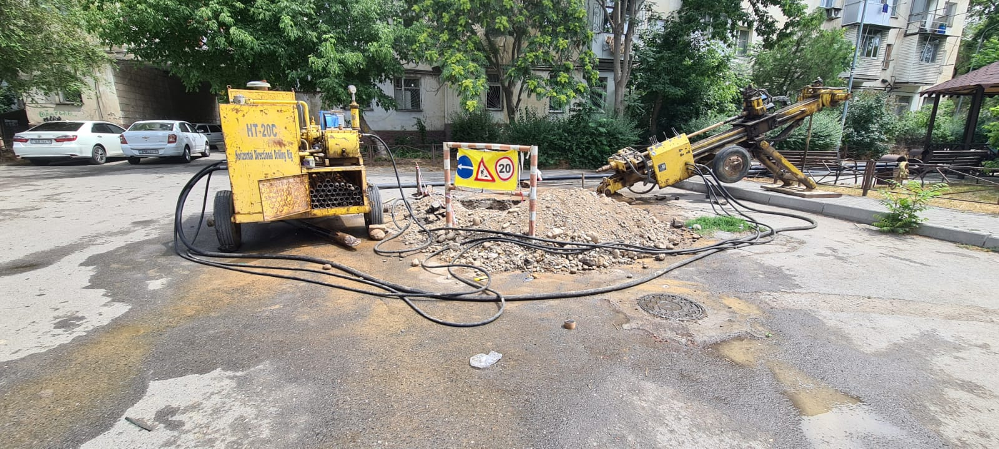
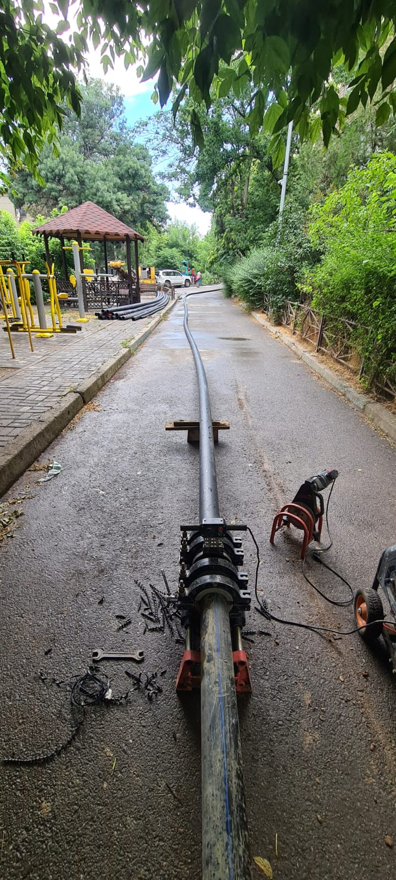
Реализованные проекты по «Реконструкция водопроводных сетей»
Реконструкция водопроводной сети диаметром 200 мм по ул. Баянауыл от площадки №6 до ул. Байтурсынова и ул. Ахметова Абайского района в г.Шымкент, L-261 п.м.: согласно карточкам повреждений, высоким износом сетей (100%) и постоянными авариями на водопроводной сети (13 аварий, расход воды 55668 м3). Трубы были построены в 1975 году. Материал трубы-сталь, срок службы которой составляет 25 лет. После реконструкции не будет аварий, будет обеспечено бесперебойное водоснабжение и предотвращение вторичного загрязнения воды.

Slide 11
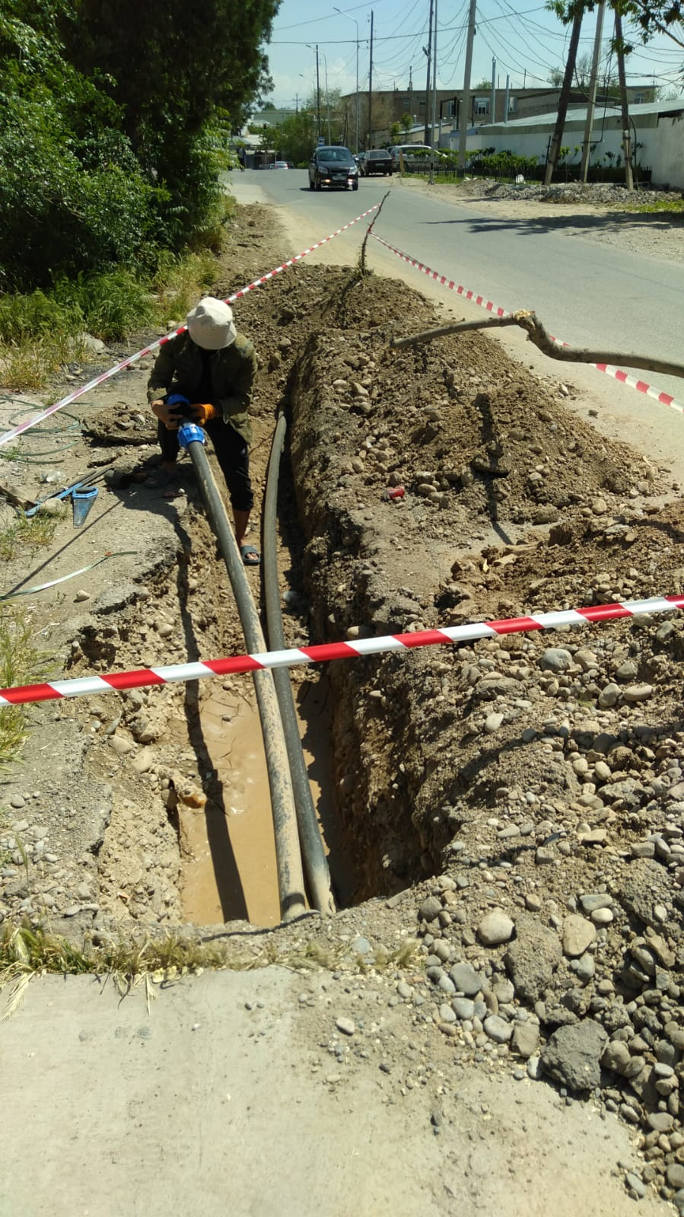
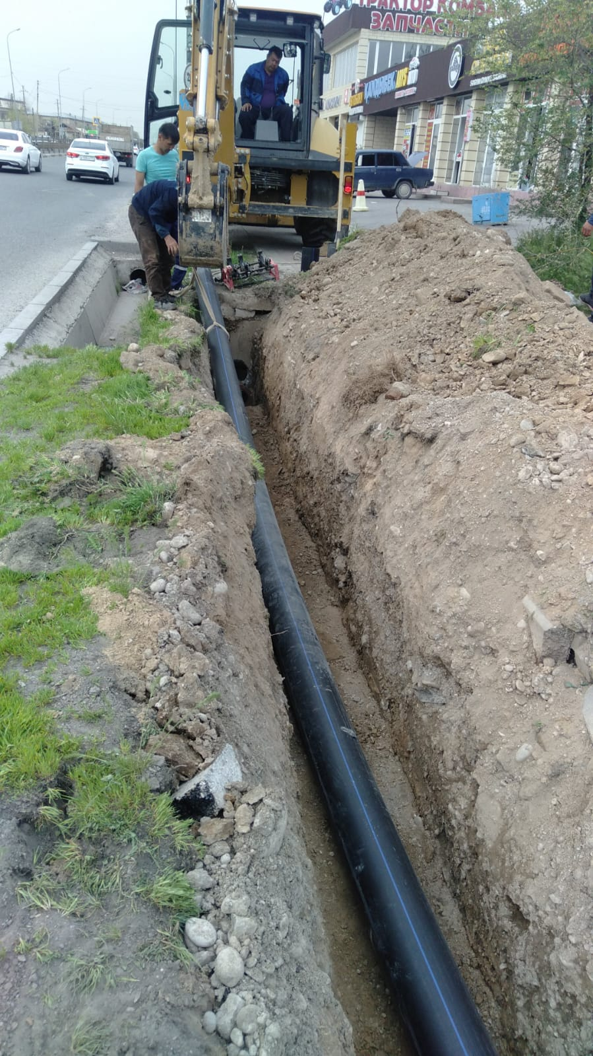
Реализованные проекты по «Реконструкция водопроводных сетей».
Реконструкция водопроводной сети диаметром 200 мм по ул.Пазылбекова Аль-Фарабийского района в городе Шымкент, L-1130 п.м.: согласно карточкам повреждений, высоким износом сетей (100%) и постоянными авариями на водопроводной сети (7 аварий, расход воды 59800 м3). Трубы были построены в 1979 году. Материал трубы-сталь, срок службы которой составляет 25 лет. После реконструкции не будет аварий, будет обеспечено бесперебойное водоснабжение и предотвращение вторичного загрязнения воды.

Slide 12
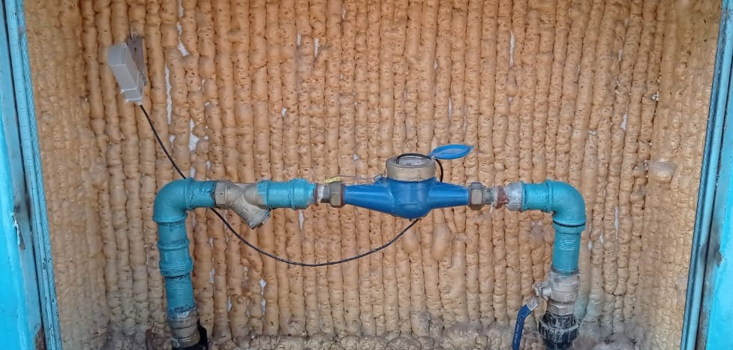
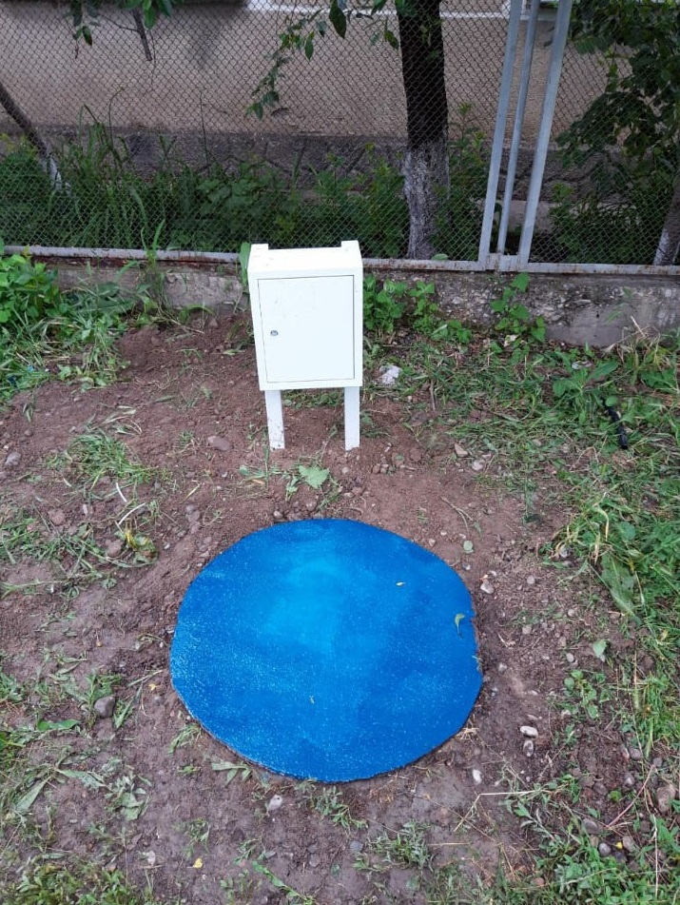
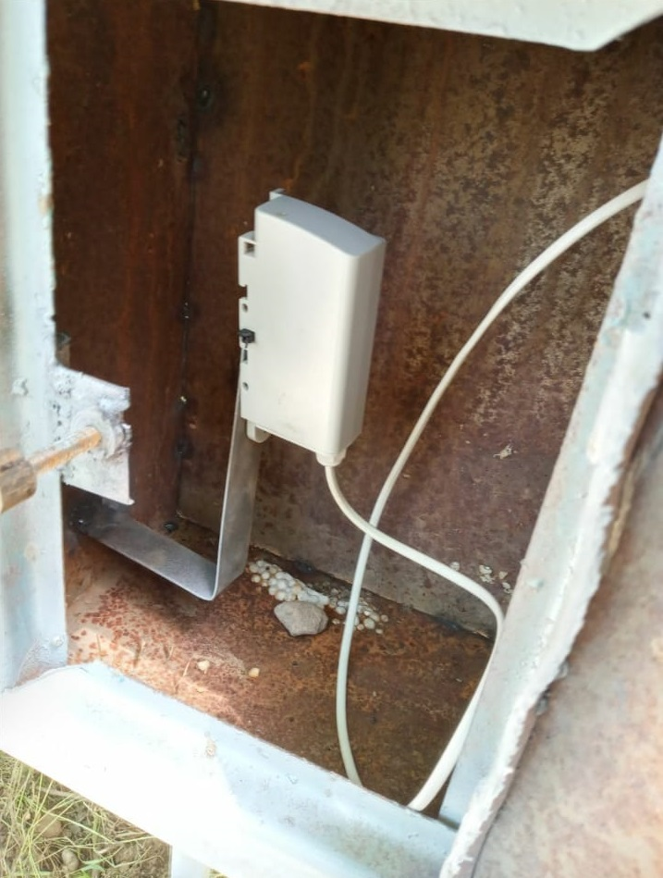
Реализованные проекты по мероприятию «Внедрение технологического и энергетического оборудования».
В рамках государственной программы "Цифровой Казахстан" предприятие внедряет систему дистанционной передачи данных показаний квартальных, общеуличных и общедомовых приборов учета воды с помощью технологии LPWAN и LoRaWAN всего установлено 500 шт и производит замену квартальных, общеуличных и общедомовых приборов учета всего установлено (заменено) 132 шт. Данные мероприятия проводятся для достоверного учета воды, и нахождения точек в которых имеются скрытые подземные утечки воды. Данное мероприятие позволяет снизить нормативные технические потери до утвержденного уровня.

Slide 13
Результаты вложенных инвестиций в системы водоснабжения и водоотведения
Сравнительный анализ
численности населения и работников в предприятиях водопроводно-канализационного хозяйства по городам Республики Казахстан на 01.01.2021 г.
Обеспечивается 50 % собственной потребности очистных сооружений в электрической энергии

Slide 14
Качество питьевой воды города Шымкент на 1 полугодие 2022 года
№ | Наименование | Единица Измерения | ПДК соответствия ГОСТ 2874-82 ''Вода питьевая'' | Санитарные правила № 209 от 16.03.2015 г. | Питьевая вода в 1 полугодии 2022 год
1 | Температура | град. | - | - | 12,5
2 | Запах при 20^{о}С | балл | 2 | 2 | -
3 | Запах при 60^{о}С | балл | 2 | 2 | -
4 | Привкус | балл | 2 | 2 | 0
5 | Цветность | град. | 20 | 20(35) | 0
6 | Мутность | мг/дм³ | 1,5(2,0) | 2,6(3,5) | 0
7 | Остаточный активный хлор | мг/дм³ | 0,3-0,5 | 0,3-0,5 | 0,2
8 | рН | рН | 6,0-9,0 | 6,0-9,0 | 7,51
9 | Бериллий | мг/дм³ | 0,0002 | 0,0002 | 0,0000
10 | Бор | мг/дм³ | 0,5 | 0,5 | 0,0
11 | Железо | мг/дм³ | 0,3 | 0,3(1,0) | 0,00
12 | Марганец | мг/дм³ | 0,1 | 0,1(0,5) | 0,0
13 | Жесткость общая | ммоль/дм³ | 7,0-(10,0) | 7,0(10,0) | 3,8
14 | Нитраты | мг/дм³ | 45,0 | 45,0 | 9,0
15 | Молибден | мг/дм³ | 0,25 | 0,25 | 0,0
16 | Медь | мг/дм³ | 1,0 | 1,0 | 0,0
Подаваемая вода после добычи и обеззараживания полностью соответствует санитарно-экологическим требованиям. Производственный контроль воды производится согласно МЗРК СП№209 от 16.03.2015 г. по 44 показателям (общие физико-химические, органолептические, бактериологические и паразитологические, радиологические, органические и другие параметры воды) распределительной сети по 127 контрольным точкам.

Slide 15
Прейскурант тарифов на услуги по подаче воды и отводу сточных вод по распределительным сетям ТОО "Водные ресурсы-Маркетинг", за 1 м3 /тенге без НДС.
п/н | Группа потребителей | Утвержденный 01.07.2021 г.- 30.06.2022 г. | Действующий с 01.07.2022г. до 30.06.2023г. | Отклонение, %
 | Услуги подачи воды по распределительным сетям
1 | г.Шымкент | 143,74 | 146,02 | 1,59
 | 1-группа Население и теплоснабжающие организаций | 85,02 | 86,37 | 1,59
 | 2-группа Государственные организации | 535,76 | 544,27 | 1,59
 | 3-группа прочие потребители не входящие в 1 и 2 группу | 401,55 | 407,93 | 1,59
 | Услуги отвода сточных вод
2 | г.Шымкент | 91,76 | 93,78 | 2,2
 | 1-группа Население и теплоснабжающие организаций | 33,88 | 34,63 | 2,2
 | 2-группа Государственные организации | 278,04 | 284,18 | 2,2
 | 3-группа прочие потребители не входящие в 1 и 2 группу | 204,71 | 209,23 | 2,2

Slide 16
Динамика роста (снижения) утвержденных тарифов на услуги по подаче воды и отводу сточных вод по распределительным сетям в 2020-2026 годах (население)

Slide 17
ИНФОРМАЦИЯ
о количестве абонентов и объемов реализации услуг подачи воды по распределительным сетям и отвода сточных вод
по 1-группе «Населения» на 1 полугодие 2022 года

Slide 18
ИНФОРМАЦИЯ
о количестве абонентов и объемов реализации услуг подачи воды по распределительным сетям и отвода сточных вод на 1 полугодие 2022 года
«Государственные организации»
«Прочие потребители не входящие в 1,2 группу»

Slide 19
ОТЧЕТ
постатейного исполнения утвержденной ведомством уполномоченного органа тарифной сметы на услуги подачи воды по распределительным сетям и отвода сточных вод за 1 полугодие 2022 года отчетный период
№ п/п | Наименование статей | Ед. изм. | Подача воды по распределительным сетям |  | Отвод сточных вод
 |  |  | План | Факт | План | Факт
I | Затраты на производство товаров и предоставление услуг (работ) - всего: | тыс.тенге | 2 408 601 | 2 639 894 | 913 196 | 1 059 631
1 | Материальные затраты всего, в т. ч : | тыс.тенге | 113 052 | 106 381 | 80 075 | 78 778
1.1 | химреагенты | тыс.тенге | 10 384 | 15 127 | 5 287 | 7 356
1.2 | материалы на текущую эксплуатацию | тыс.тенге | 25 020 | 42 385 | 13 258 | 27 900
1.3 | Электроэнергия | тыс.тенге | 77 648 | 48 869 | 61 530 | 43 522
2 | Затраты на оплату труда, в том числе: | тыс.тенге | 66 994 | 81 665 | 6 056 | 7 452
2.1 | заработная плата | тыс.тенге | 59 492 | 72 357 | 5 378 | 6 590
2.2 | соцналог | тыс.тенге | 1 874 | 2 279 | 169 | 208
2.3 | соцотчисления | тыс.тенге | 3 213 | 3 907 | 290 | 356
2.4 | Обязательное медицинское страхование | тыс.тенге | 1 493 | 2 171 | 135 | 198
2.5 | обязательное страхования работника от несчастных случаев | тыс.тенге | 922 | 951 | 83 | 101
3 | амортизация | тыс.тенге | 1 020 870 | 1 197 859 | 428 386 | 503 094
4 | капитальный ремонт, не привод к увелич стоим основ средств | тыс.тенге | 145 274 | 35 1636 | 48 425 | 68 934
5 | услуги сторонних организаций в том числе | тыс.тенге | 1 052 489 | 1 203 341 | 346 701 | 396 173
5.1. | услуги сторонних организаций по экспл сетей и сооружений | тыс.тенге | 73 570 | 92 959 | 15 588 | 44 832
5.2. | услуги контролеров | тыс.тенге | 226 816 | 200 869 | 75 605 | 98 935
5.3 | услуги по тех обслуживанию участков | тыс.тенге | 345 199 | 427 229 | 115 066 | 119 214
5.4. | Услуги по содержанию автотранспорта и специальной техники | тыс.тенге | 71 264 | 73 175 | 23 755 | 23 611
5.5. | Аренда помещений | тыс.тенге | 9 243 | 168 | 3 081 | 83
5.6 | услуги по транспортировке воды и сточных вод (объем*тариф) | тыс.тенге | 326 397 | 408 940 | 113 606 | 109 499
5.6.1. | **объем транспортировки воды | тыс.м3 | 9 265 | 11 780 | 13 028 | 12 777
5.6.2. | *тариф транспортировки | тенге/м3 | 35 | 35 | 9 | 9
6. | другие затраты в том числе | тыс.тенге | 9 922 | 15 484 | 3 552 | 5 200
II | Расходы периода, всего: | тыс.тенге | 246 436 | 314 510 | 179 483 | 226 156
7 | Общие и адм расходы, в том числе: | тыс.тенге | 246 436 | 314 510 | 179 483 | 226 156
7.1. | зарплата адм персонала | тыс.тенге | 74 573 | 111 506 | 36 758 | 54 921
7.2. | соцотчисления | тыс.тенге | 2 349 | 2 581 | 1 158 | 1 326
7.3. | соцналог | тыс.тенге | 4 027 | 6 761 | 1 985 | 3 297
7.4 | обязательное социальное медицинское страхование | тыс.тенге | 1 872 | 2 397 | 923 | 1 260
7.5 | обязательное страхования работника от несчастных случаев | тыс.тенге | 1 156 | 1 288 | 570 | 634
7.6 | услуги банка | тыс.тенге | 10 699 | 9 228 | 5 270 | 4 545
7.7 | амортизация | тыс.тенге | 14 414 | 19 685 | 7 099 | 9 419
7.8 | электроэнергия | тыс.тенге | 4 168 | 4 318 | 2 053 | 2 127
7.9 | коммунальные услуги | тыс.тенге | 892 | 435 | 488 | 429
7.10 | связь, печать | тыс.тенге | 1 372 | 1 754 | 676 | 863
7.11 | командировочные расходы | тыс.тенге | 912 | 1 688 | 449 | 832
7.12 | налоги | тыс.тенге | 113 978 | 118 558 | 114 162 | 129 633
7.13 | аудиторские услуги | тыс.тенге | 1 572 | 3 149 | 774 | 1 551
7.14 | Другие расходы | тыс.тенге | 14 453 | 31 162 | 7 119 | 15 349
III | Расходы на выплаты вознаграждения за заёмные средства | тыс.тенге | 257 707 | 139 622 | 85 902 | 96 155
IV | Всего затрат | тыс.тенге | 2 912 745 | 3 094 026 | 1 178 582 | 1 381 972
V | Прибыль | тыс.тенге | 429 369 | 284 282 | 57 425 | -35 138
VI | Всего доходов в том числе: | тыс.тенге | 3 342 | 3 378 308 | 1 236 007 | 1 296 834
Доходы за 1 полугодие 2022 год при плане 4578,1 млн. тенге, фактически составили 4675,1 млн тенге или 102,1%. Расходы при плане 4091,3 млн. тенге, фактически составили 4476 млн. тенге или 109,4% . Прибыль составила 199,1 млн.тенге которая полностью направлена на возврат заемных средств.

Slide 20
Удельный вес затрат на услуги подачи воды по распределительным сетям и отводу сточных вод за 1 полугодие 2022 года
(млн.тенге)
59,4% затрат в тарифной смете на услуги водоснабжения и водоотведения за 1 полугодие 2022 года составляют налоги, восстановление основных фондов, капитальный ремонт и затраты на выплату вознаграждения и возврат основного долга

Slide 21
Информация по эксплуатационным затратам на 1 м³ водоснабжения и водоотведения по городам Республики Казахстан на 2022 год
г. Шымкент занимает
16 место по затратам
на 1 м³ водоснабжения, тенге
г. Шымкент занимает
15 место по затратам
на 1 м³ водоотведения

Slide 22
АНАЛИЗ
размеров начисленных сумм за услуги водоснабжения и водоотведения
на 1 человека в среднем на 1 января 2022 года по г.Шымкент
Границы размеров начисленных сумм, тенге в месяц | Средне годовое кол-во абонентов (семей) | Средне месячная начисленная сумма, тыс. тенге | Средне месячная начисленная сумма на 1 абонента (семью), тенге | Средне годовое кол-во человек | Средне месячная начисленная сумма на 1 человека, тенге | % оплачивающих
менее 500 тенге | 133387 | 170834 | 1281 | 795110 | 215 | 76,2
от 500тенге до 700 тенге | 30633 | 61570 | 2010 | 115479 | 533 | 11,1
от 700тенге до 1000 тенге | 23554 | 53449 | 2269 | 71477 | 748 | 6,9
свыше 1000 тенге | 25207 | 86526 | 3433 | 60844 | 1422 | 5,8
ИТОГО | 212781 | 372379 | 1750 | 1042910 | 357 | 100
76,2% всех потребителей фактически оплачивают за услуги водоснабжения и водоотведения на одного человека по 215 тенге в месяц, что является очень низким показателем по республике. Это составляет 0,15 % от среднедушевого номинального денежного дохода населения

Slide 23
Сравнение уровней тарифов на услуги водоснабжения и водоотведения в областных центрах и некоторых других городах РК, 01.01.2022 год
тенге/метр³ без НДС
Население – 6 место

Slide 24
Анализ о среднемесячной заработной плате работников
ТОО «Водные ресурсы-Маркетинг», Республика Казахстан, г.Шымкент
Средний размер заработной платы в РК за 1 квартал 2022 года (тенге)
Заработная плата работников ТОО «Водные ресурсы-Маркетинг» (тенге)
В соответствии с «Методикой нормативы численности персонала организаций, обслуживающих системы водоснабжения и водоотведения«, утвержденной приказом ассоциации «Казахстан Су Арнасы», с учетом фактически имеющихся основных средств должно быть 1315 сотрудников, в учреждении занято 1034 человека: из них 193 человека работают в штатных единицах, а остальные-в аутсорсинговых учреждениях.
В соответствии с Особым порядком формирования затрат, применяемом при утверждении тарифов (цен, ставок сборов) на регулируемые услуги (товары, работы) субъектов естественных монополий, утвержденный приказом Агентства РК по регулированию естественных монополий от 25.04.2013 г. №130-ОД предусмотрена выплата среднемесячной заработной платы работникам водоканалов на уровне среднемесячной заработной платы, сложившейся в регионе.

Slide 25


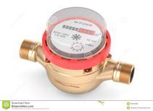






Мероприятия по цифровизации связи с потребителями
Передача показаний в
автоматическом режиме
СМС рассылка
Дебиторская задолженность
Срок поверки
Аварийное отключение
Веб - сайт
Обратная связь
Новости
Личный кабинет
потребителИ
По разработанному плану цифровизации налажена электронная связь с абонентами (SMS, WhatsApp, e-mail):
WhatsApp
Любая информация касающееся
водоснабжения и водоотведения
(жалобы, обращения и т.д.)
с физическими лицами 233721 абонентов
с юридическими лицами 7447 абонентов
Внедрена система электронной связи посредством чат-бота Телеграмм, которые имеют функции:
-передача показаний приборов учета воды;
-предоставление электронной формы платежных документов;
-проведение онлайн-оплаты за услуги водоснабжения и водоотведения и др.
Чат-ботом Телеграмм пользуется 150,4 тыс. абонентов.
Электронная почта
- Рассылка платежных документов
- Получение тех условий
Контролер - инспектор
снятие показаний с приборов учета
с помощью планшетов, данные автоматически
попадают в базу данных
В настоящее время 89 % оплаты за услуги водоснабжения и водоотведения производится
посредством приложения Kaspi-банка, ведется работа по достижению 100% оплаты. За счет запуска чат-бота снижается посещаемость абонентами офиса ТОО «Водные ресурсы - Маркетинг» на 70%

Slide 26
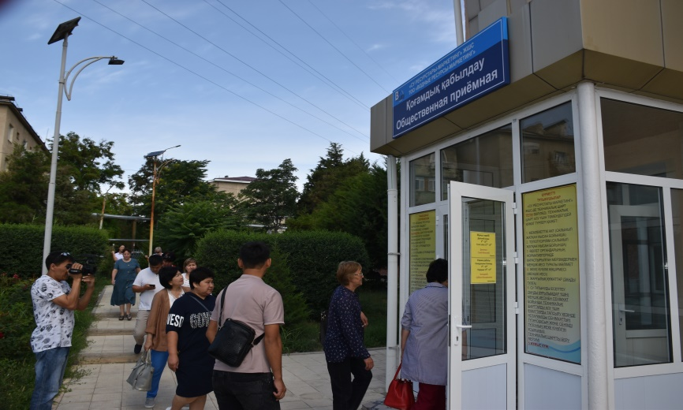
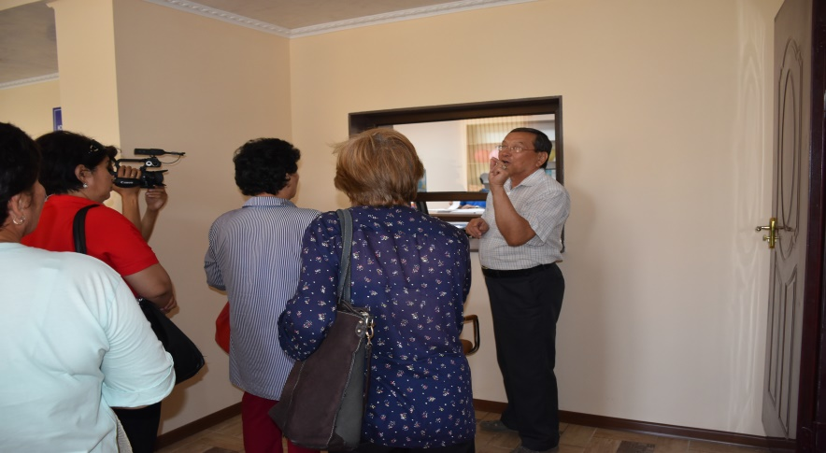
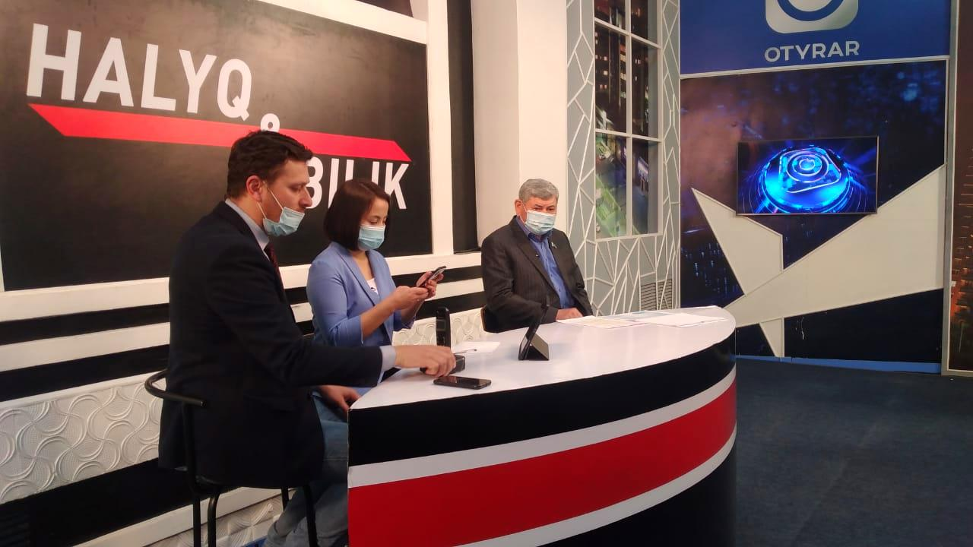
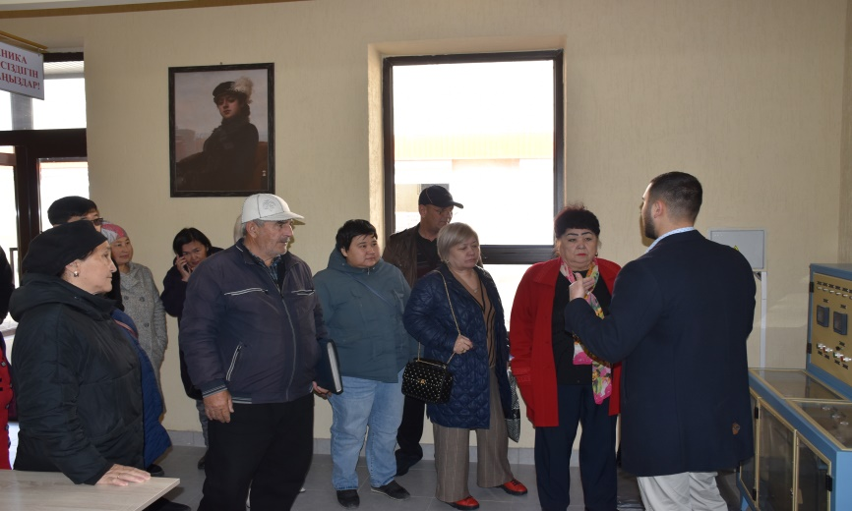
Компания тесно сотрудничает с общественностью через средства массовой информации. В соответствии с" Медиа-планом " в республиканских, областных и городских газетах опубликовано более 61 статьи о работе компании. На телеканалах Хабар, Казахстан, Отрар, Евразия было продемонстрировано более 21 видеосюжета о проблемных вопросах водопроводно-канализационного хозяйства города. Ежеквартально проводятся пресс-туры с представителями общественных организаций, домовых и уличных комитетов и СМИ.

Slide 27
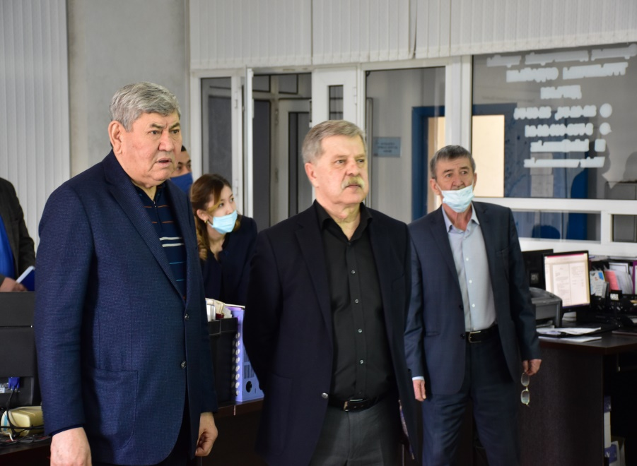
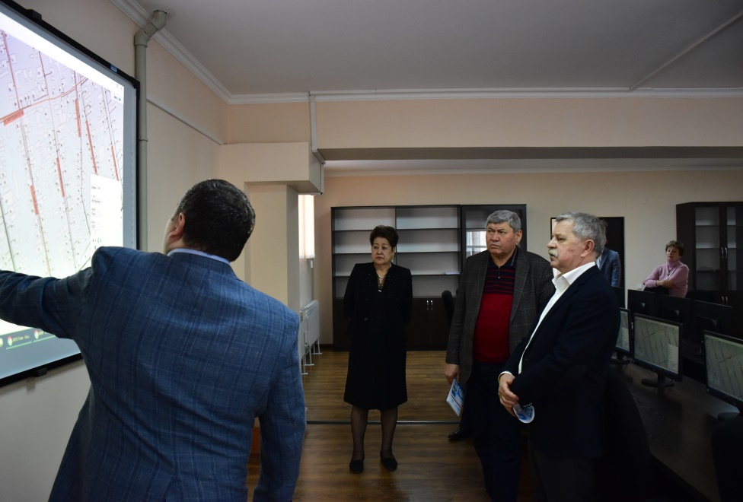
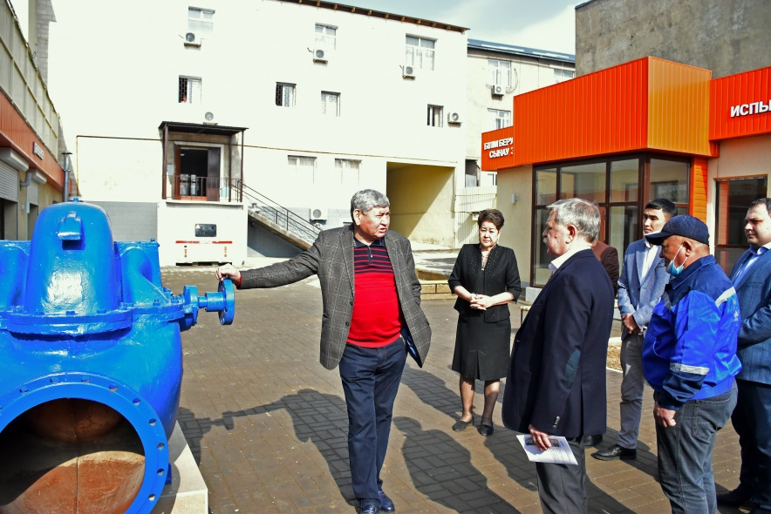
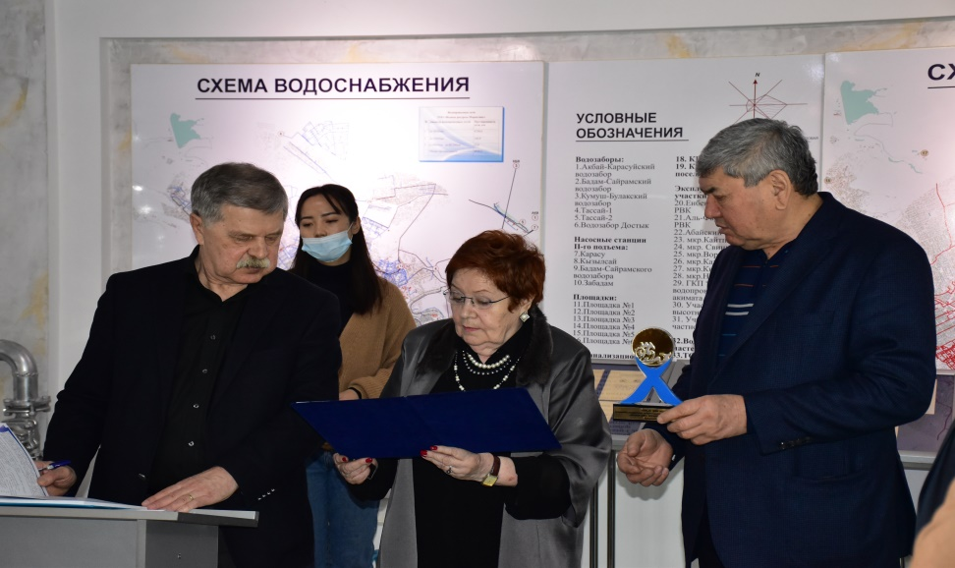
Информационное взаимодействие с потребителями услуг водоснабжения и водоотведения
В 17.02.2022 году ВОДОКАНАЛ ПОСЕТИЛ ПРЕЗИДЕНТ АССОЦИАЦИИ ПРЕДПРИЯТИЙ ВОДОСНАБЖЕНИЯ И ВОДООТВЕДЕНИЯ «ҚАЗАҚСТАН СУ АРНАСЫ» ВАЛЕРИЙ СЮНДЮКОВ.

Slide 28
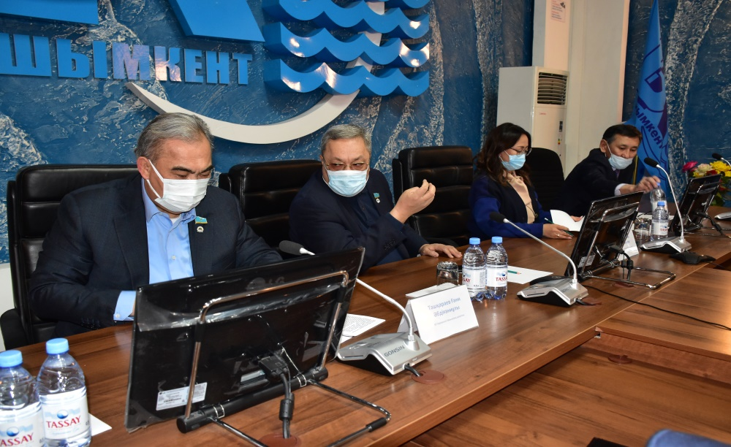
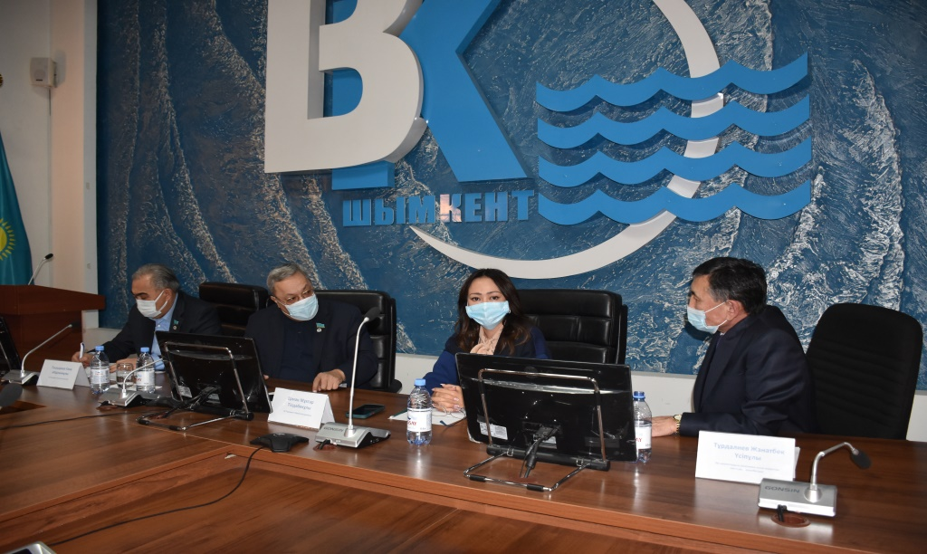
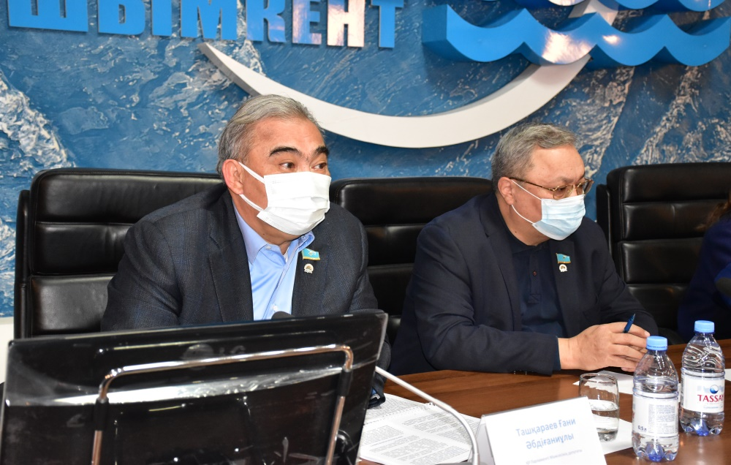
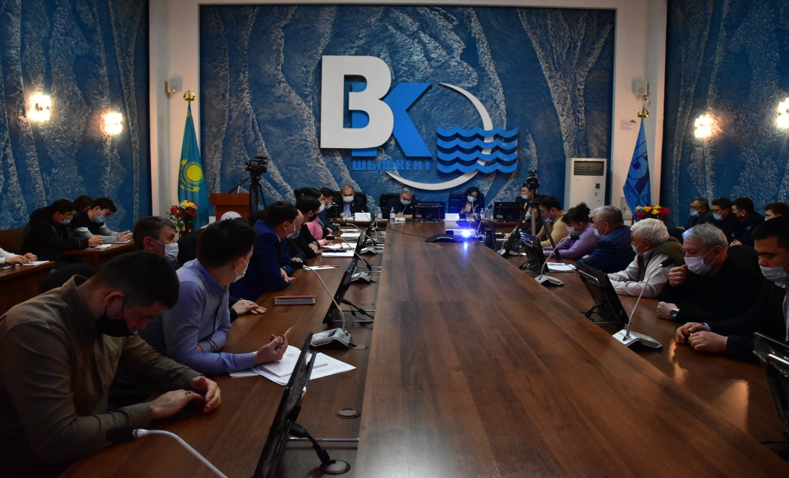
Информационное взаимодействие с потребителями услуг водоснабжения и водоотведения
В 22.02.2022 году ТОО «ВОДНЫЕ РЕСУРСЫ-МАРКЕТИНГ» ПОСЕТИЛИ ДЕПУТАТЫ МАЖИЛИСА ПАРЛАМЕНТА РК.

Slide 29
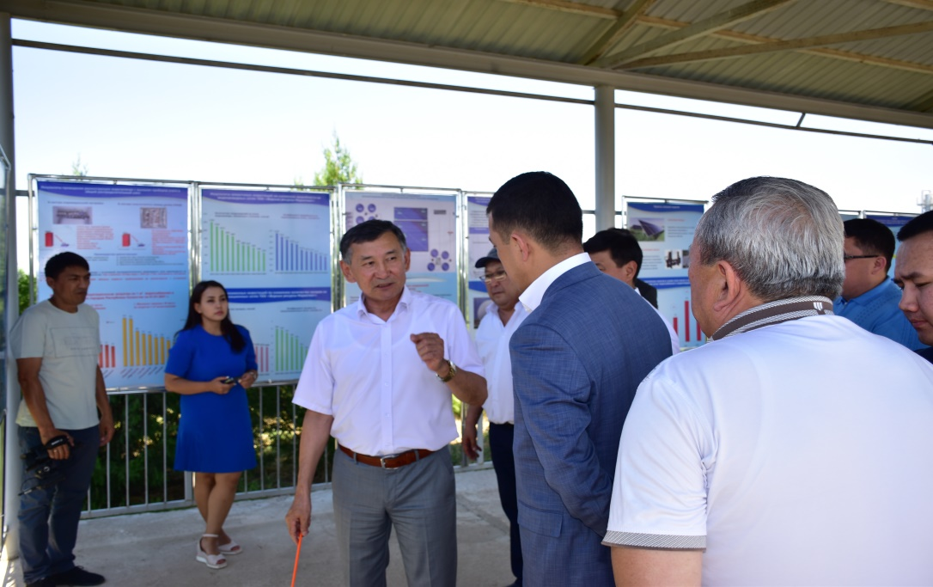
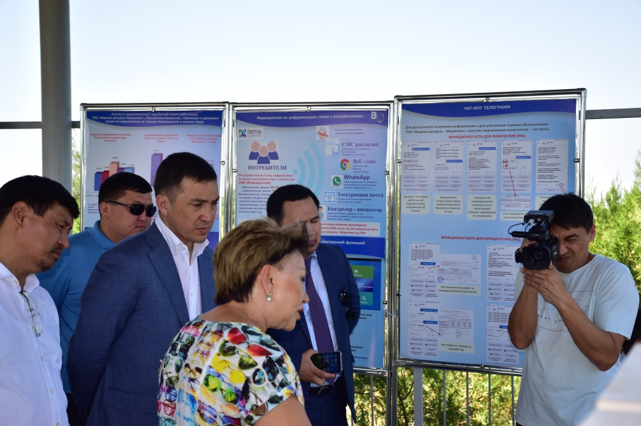
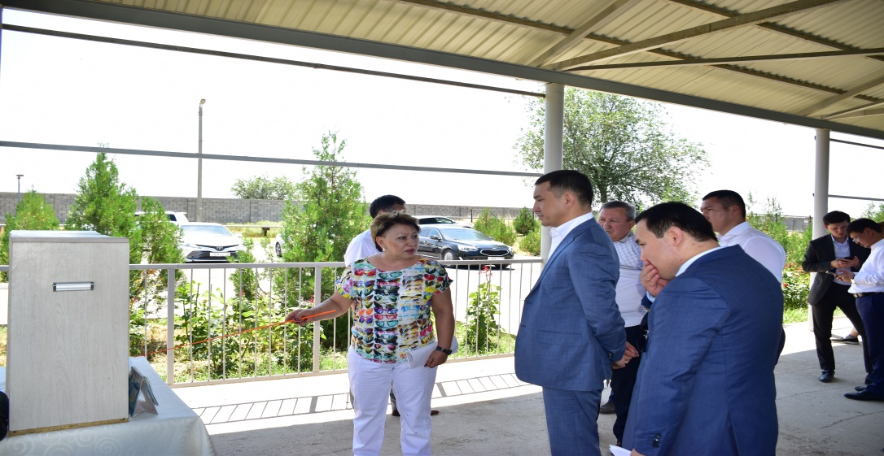
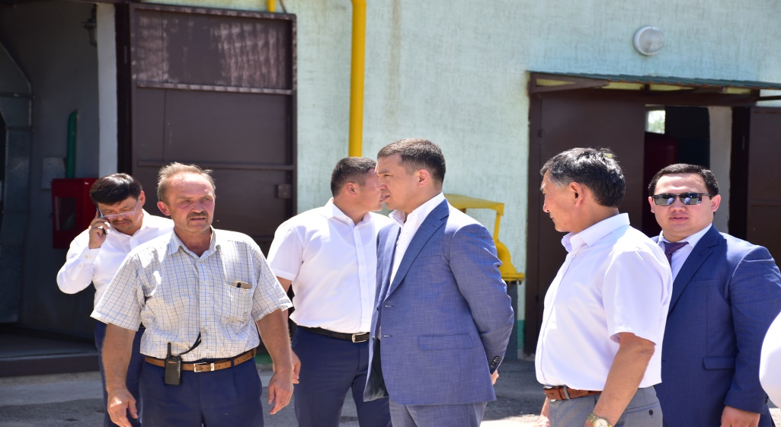
Информационное взаимодействие с потребителями услуг водоснабжения и водоотведения
24.06.2022 ГОДУ ТОО «ВОДНЫЕ РЕСУРСЫ-МАРКЕТИНГ» ПОСЕТИЛ ВИЦЕ-МИНИСТР ИНДУСТРИИ И ИНФРАСТРУКТУРНОГО РАЗВИТИЯ РК ЕРКЕБУЛАН ДАУЫЛБАЕВ.

Slide 30
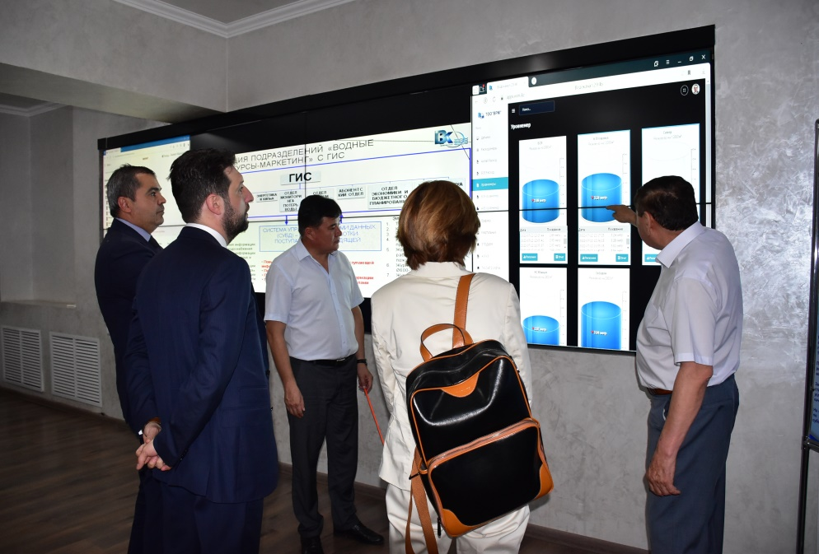
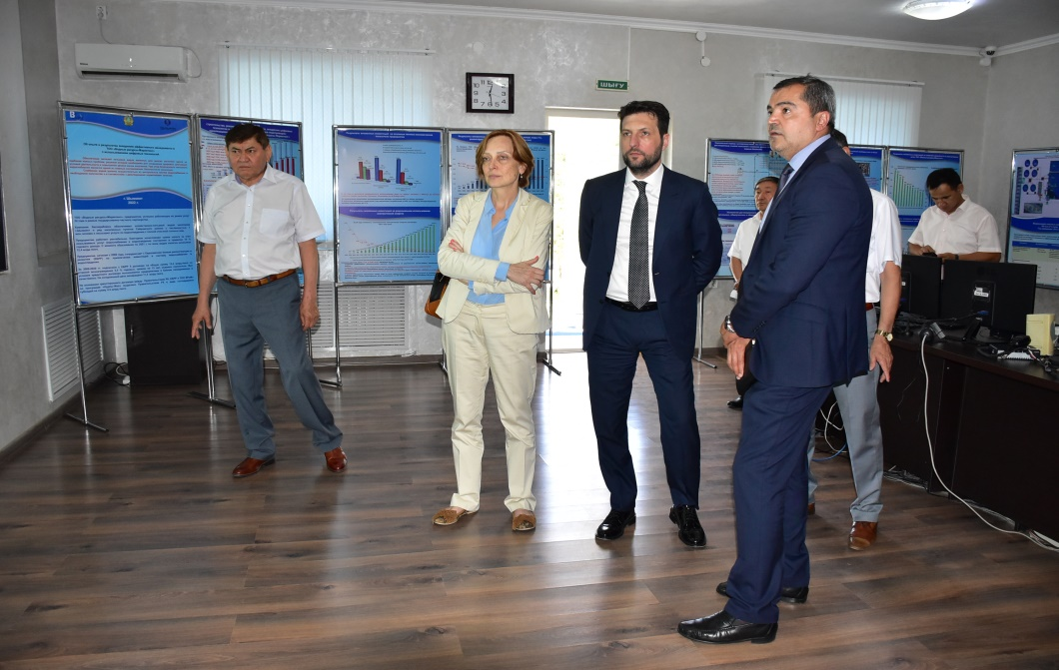
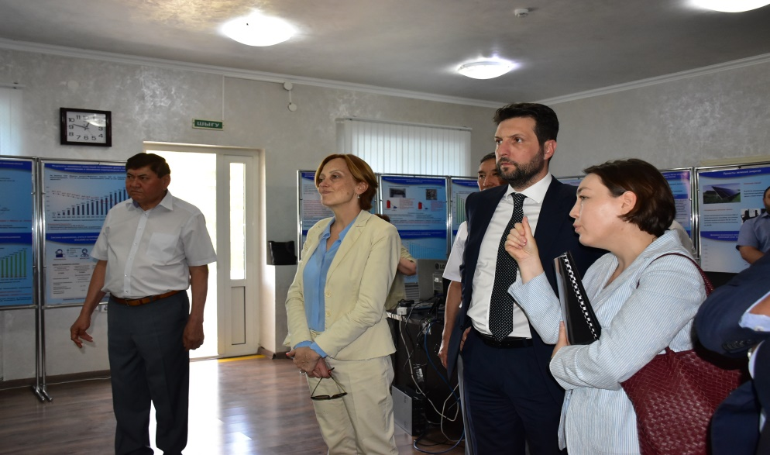
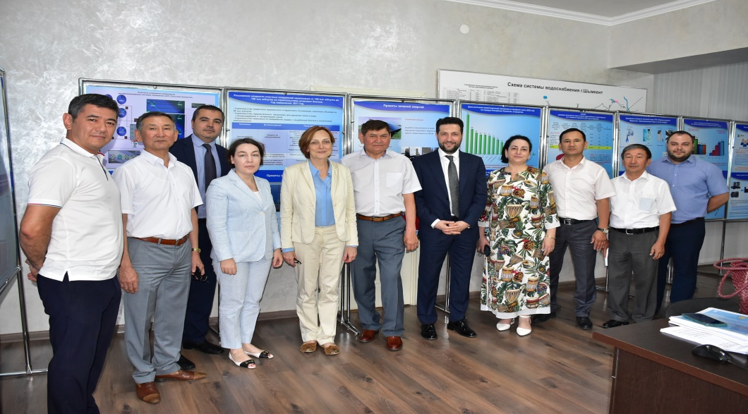
Информационное взаимодействие с потребителями услуг водоснабжения и водоотведения
В 13.07.2022 году ТОО «Водные ресурсы-Маркетинг» посетили представители Европейского банка реконструкции и развития.

Slide 31
Планы на долгосрочный период 2022-2026 г.г.
В 2022-2026 г.г. будут вложены инвестиций в размере 13,2 млрд.тенге. В 2022 году ожидается вложение инвестиций 7,4 млрд.тенге, в т.ч. субсидии Правительства РК 2,0 млрд.тенге;
Строительство дополнительных сооружений очистных сооружений на 50 тыс.куб.м/сут с учетом увеличения мощности очистных сооружений до 200 тыс.куб.м/сут;
Выработка электроэнергии с использованием генератора 4,4 млн.кВт.час год;
Реконструкция 67 км. водопроводных сетей и 7,3 км. канализационных сетей;
Внедрение автоматизации учета воды у потребителей - юридических лиц с установкой «умных счетчиков»;
Развитие онлайн обслуживания потребителей с помощью Чат-бот Телеграмм;
Внедрение технологии дистанционного съема показаний приборов учета воды потребителей многоэтажных жилых домов;
Снижение удельной нормы расхода электроэнергии на добычу и транспортировки воды до потребителей до 0,058кВт/м³;
Снижение нормативно-технических потерь до 16,92%;
Снижение степени износа водопровода до 46,66% и канализации до 76,98%.

Slide 32
Спасибо за внимание!

